Slide 1
РИМ У ДОБА ЦАРСТВА
27.год.пре нове ере - 476.год. нове ере

Slide 2
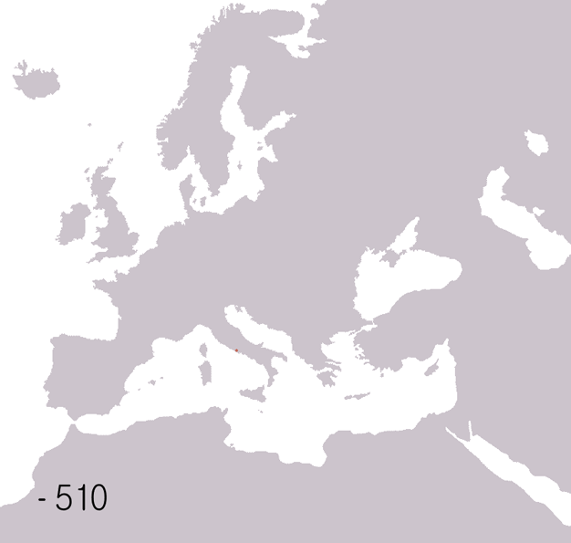
1. НА КОЈЕ ПЕРИОДЕ ЈЕ ПОДЕЉЕНА РИМСКА ИСТОРИЈА?

Slide 3
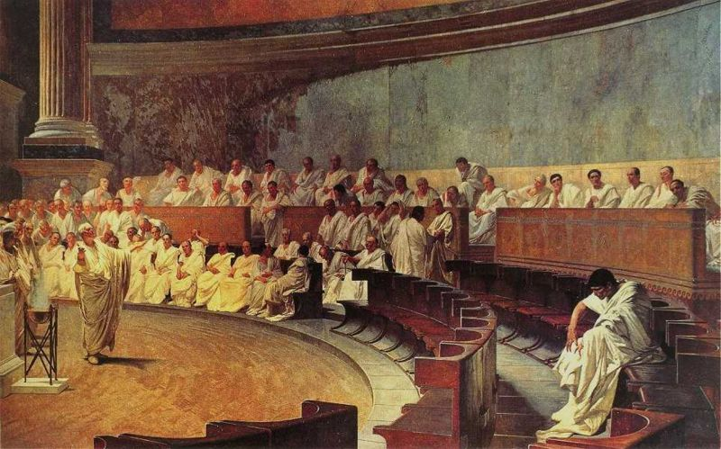
2. Ко су били патрицији а ко плебејци ?

Slide 4
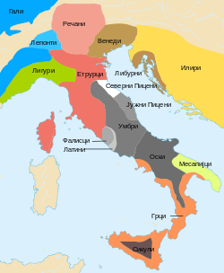
3.Који народи су живели на Апенинском полуострву?

Slide 5
4. Шта означава израз “Пирова победа”?
А) Победа без губитака
Б) Пораз
Ц) Победа уз велике губитке

Slide 6
ШТА ЈЕ РОМАНИЗАЦИЈА ?
ШИРЕЊЕ ЛАТИНСКОГ ЈЕЗИКА,РИМСКЕ КУЛТУРЕ И ОБИЧАЈА

Slide 7
НАПИШИ РИМСКЕ БРОЈЕВЕ:
1-10 , БРОЈ 15, БРОЈ 20,
БРОЈ 50, БРОЈ 100 , БРОЈ 1000
I, II, III, IV, V, VI,
VII, VIII, IX, X
XV, XX, L, C , M

Slide 8
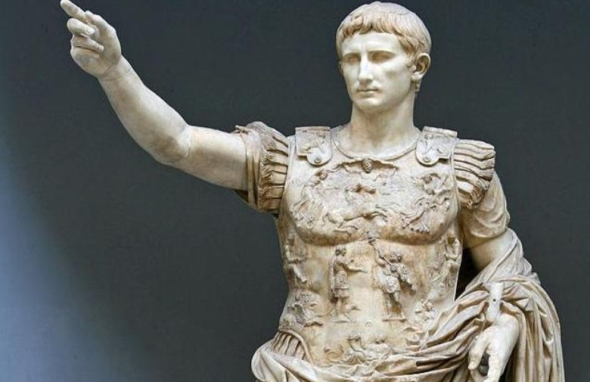
5. Освојио је римску провинцију Галију .... “Зар и ти сине Бруте...?”
ГАЈ ЈУЛИЈЕ ЦЕЗАР

Slide 9
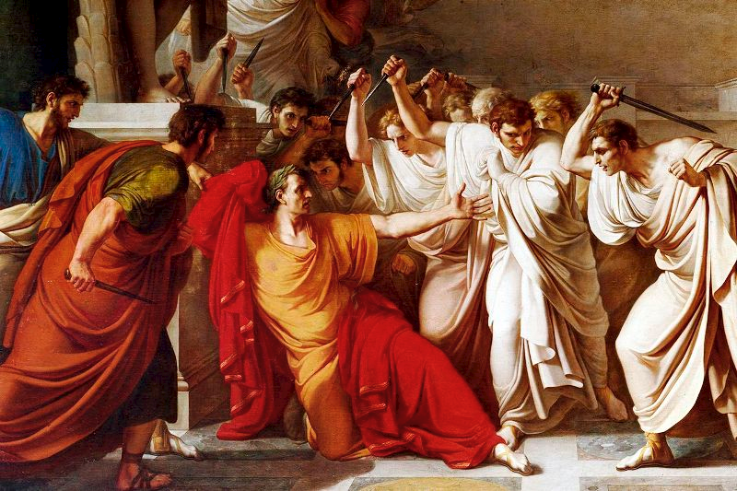
ШТА ЈЕ ПРИКАЗАНО НА СЛИЦИ ?

Slide 10
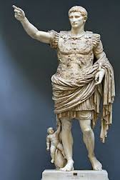
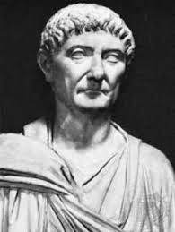
ПЕРИОД ЦАРСТВА СЕ ДЕЛИ НА :
И
ПРИНЦИПАТ
ДОМИНАТ

Slide 11

ПРИНЦИПАТ
ОКТАВИЈАН АВГУСТ
( 27.година пре н.е. – 14.година н.е. )
PRINCEPS SENATUS = први човек државе
АВГУСТ = УЗВИШЕН
( почасна титула )
Октавијан Август- основао римско царство
-успоставио мир у царству
-имао највишу војну и грађанску власт

Slide 12
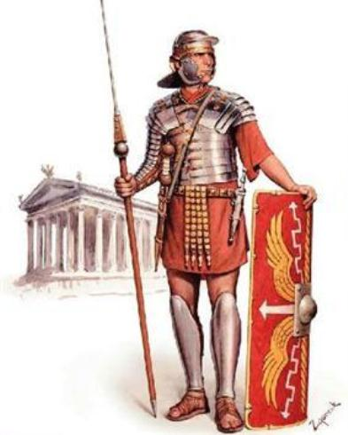
Августова војска
-Легионари су имали од
17. до 20. год.
Служба траје од 25 до 30 година
полаже се заклетва верности владару
Строга дисциплина-телесне казне,тешки радови...
Преторијанска гарда или преторијанци-штитили римске војсковође

Slide 13
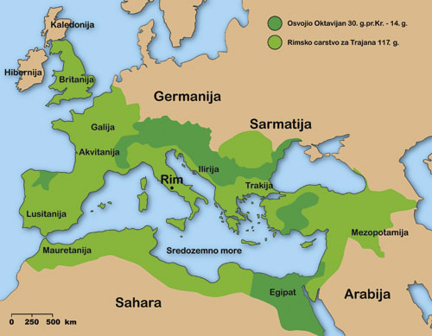
ОСВАЈАЊА
-ратовао у Шпанији због рудника злата,Тракији и Балкану.
Границе царства- 1. век пре н.е.
Север-Британија
Југ-Африка
Исток-Сирија

Slide 14
“ЗАТЕКАО САМ ГРАД ОД ЦИГАЛА А ОСТАВЉАМ ГРАД ОД МЕРМЕРА “
ОКТАВИЈАН АВГУСТ

Slide 15
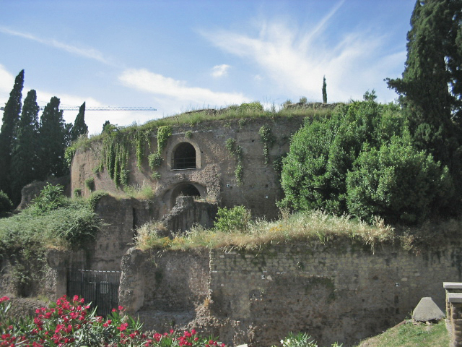
Августов маузолеј у Риму

Slide 16
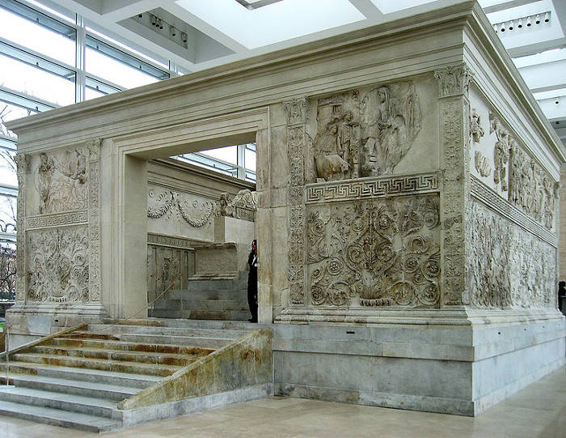
ОЛТАР МИРА У РИМУ

Slide 17
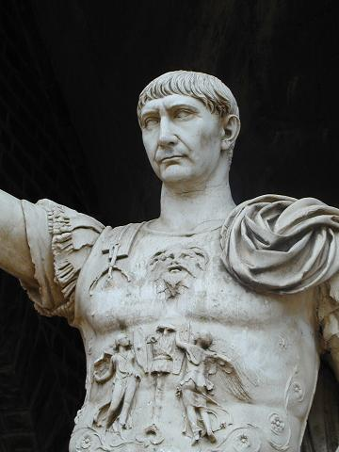
цар Трајан (98.-117.год н.е.)
Једини цар кога је усвојио претходни римски цар .
ДОБАР ВЛАДАР....
ПОШТОВАО СЕНАТ...
ПОПУЛАРАН МЕЂУ ВОЈСКОМ...

Slide 18
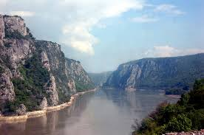
ОСВАЈАЊА
- РАТ ПРОТИВ ДАЧАНА-данашња Румунија
-подигао низ утврђења на Дунаву
-подигао мост преко Дунава

Slide 19
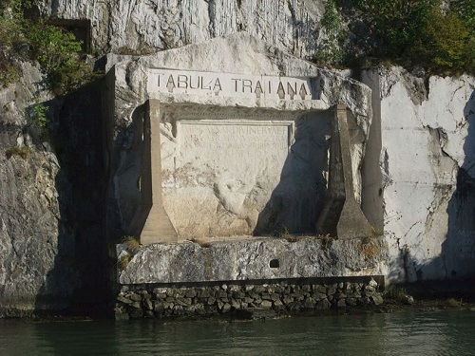
ТРАЈАНОВА ТАБЛА
Налази се у Националном парку Ђердап код Кладова у Србији.
Tabula Traiana је латински натпис посвећен римском цару Трајану.

Slide 20
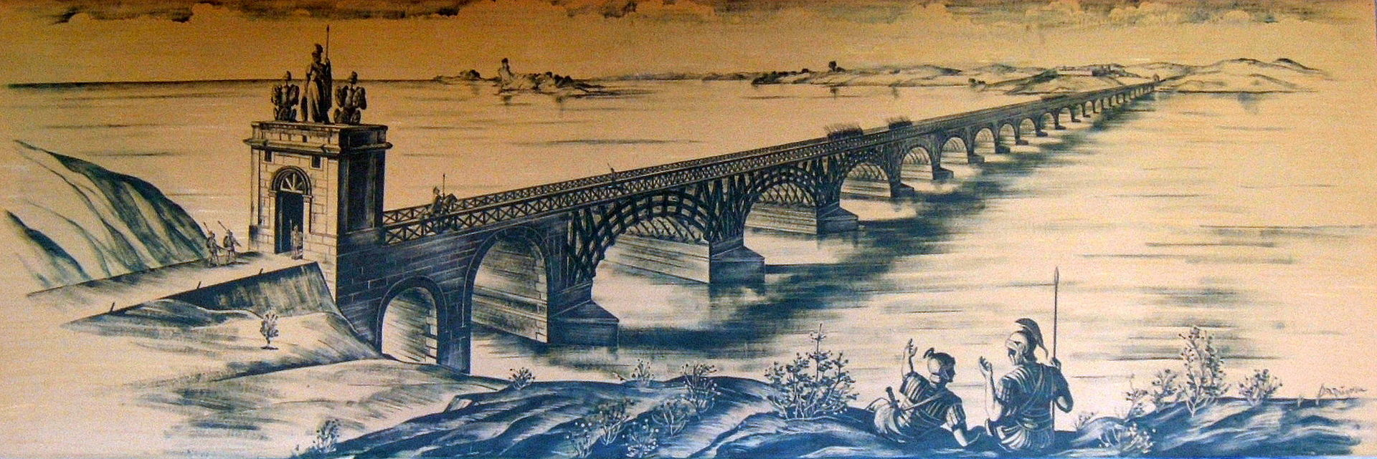
ТРАЈАНОВ МОСТ

Slide 21
Занимљивости о мосту....
Дужина моста је била
1.097,5 метара и око 1.000
година је важио за
најдужи мост икада
саграђен у свету, налазио
се у близини данашњег
села Костол код Кладова.

Slide 22
ДОМИНАТ
DOMINUS=ГОСПОДАР

Slide 23
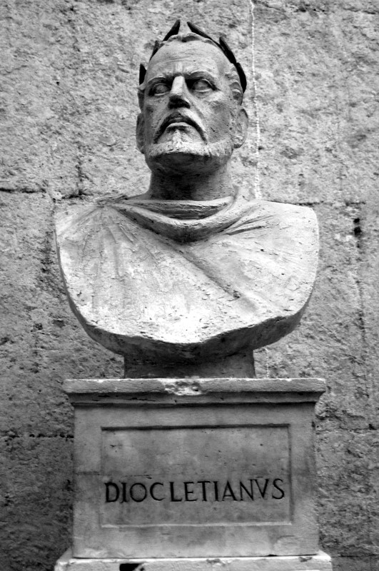
ДИОКЛЕЦИЈАН
(284-305.ГОД.)
* уводи нове порезе
*варвари угрожавају границе царства
* Подиже утврђења за одбрану царства

Slide 24
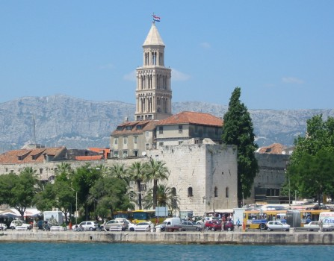
ДИОКЛЕЦИЈАНОВА ПАЛАТА У СПЛИТУ,ХРВАТСКА

Slide 25
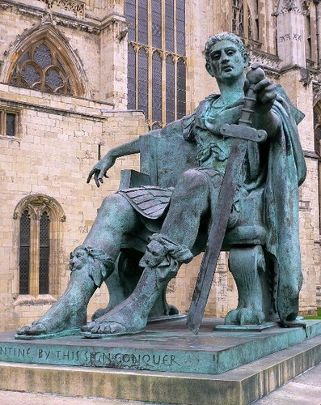
КОНСТАНТИН ВЕЛИКИ
(324-337.ГОДИНЕ Н.Е.)
*рођен у Нишу
*подигао град Константинопољ или Цариград 330.год (данашњи Истанбул) на месту старог града Византиона ,на обали Босфора.
* Милански едикт 313.године-хришћанима је дозвољено слободно исповедање вере

Slide 26
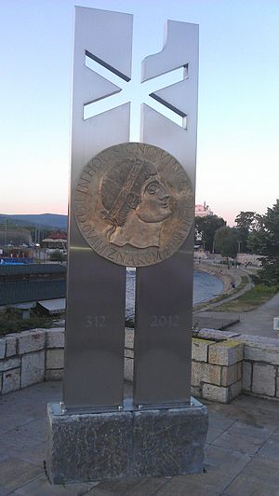
СПОМЕНИК КОНСТАНТИНУ ВЕЛИКОМ У НИШУ

Slide 27
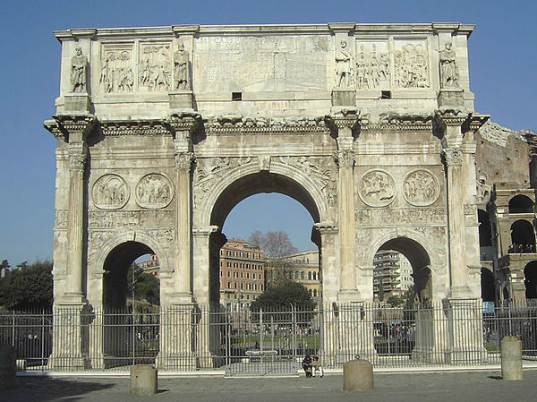
КОНСТАНТИНОВ СЛАВОЛУК
У РИМУ

Slide 28
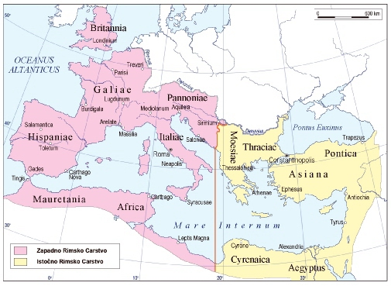
ЦАР ТЕОДОСИЈЕ ЈЕ 395 .ГОДИНЕ ПОДЕЛИО РИМСКО ЦАРСТВО
НА ЗАПАДНО И ИСТОЧНО

Slide 29
ОСНИВАЊЕ ГРАДОВА НА ПОДРУЧЈУ ДАНАШЊЕ СРБИЈЕ
НИШ
/
НАИС
СРЕМСКА МИТРОВИЦА
/
СИРМИЈУМ
БЕОГРАД
/
СИНГИДУНУМ

Slide 30
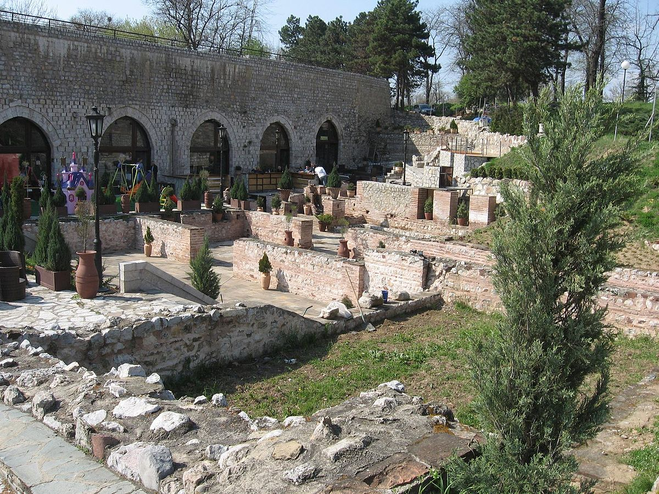
АНТИЧКЕ ТЕРМЕ ( КУПАТИЛА )
У НИШКОЈ ТВРЂАВИ

Slide 31
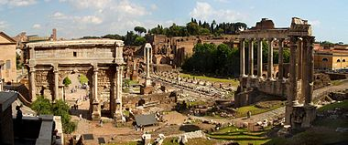
АРХИТЕКТУРА
ФОРУМ- ТРГ

Slide 32
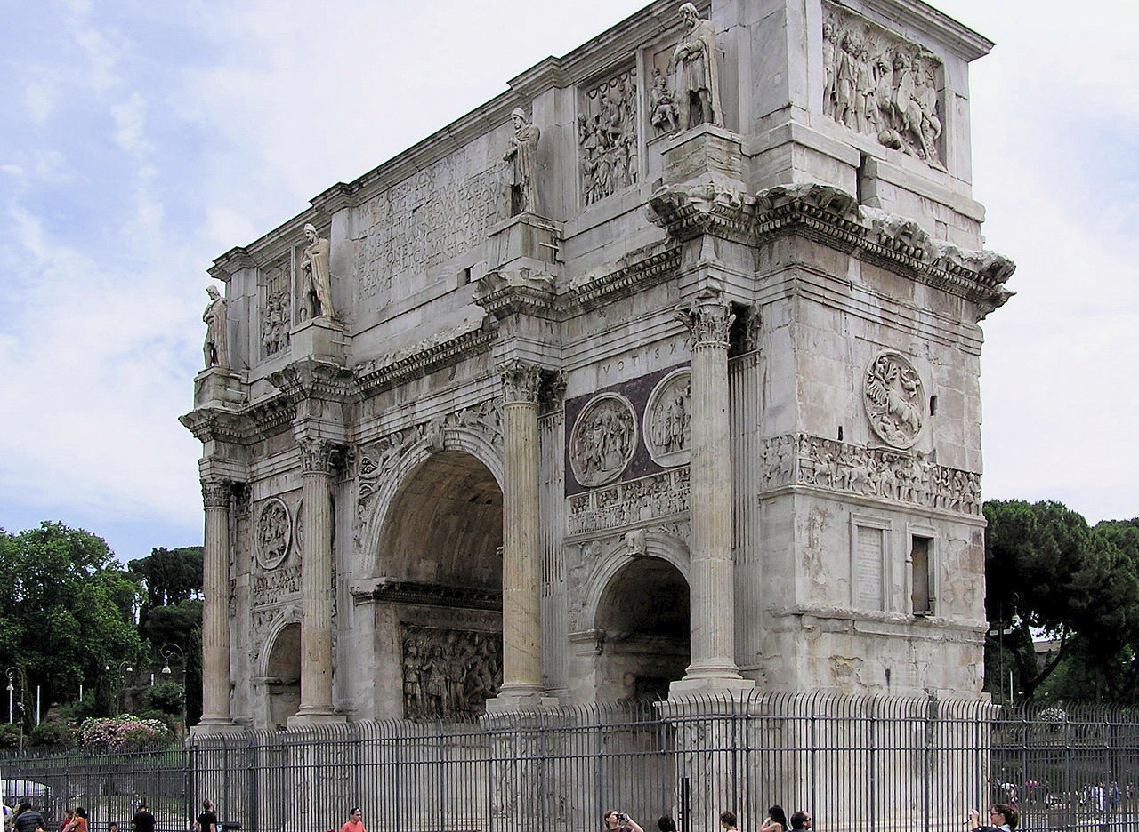
СЛАВОЛУК- СПОМЕНИК У ОБЛИКУ ОГРОМНИХ КАПИЈА ПОДИЗАНИ У ЗНАК СЕЋАЊА НА ВЕЛИКЕ ПОБЕДЕ У РАТОВИМА
КОНСТАНТИНОВ СЛАВОЛУК У РИМУ ИЗ 312.ГОДИНЕ

Slide 33
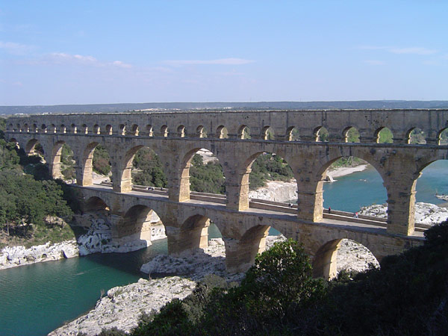
РИМСКИ АКВАДУКТ
СЛУЖИ ЗА ПРЕНОС ВОДЕ

Slide 34
ОБНОВИМО НАУЧЕНО.....

Slide 35
1. КАКО СЕ ДЕЛИ ПЕРИОД ЦАРСТВА ?
2. ПРВИ РИМСКИ ЦАР ЈЕ БИО...?.
3.ТЕРМЕ СУ ..... ?

Slide 36
4.РАТУЈЕ ПРОТИВ ДАЧАНА....
5.ОСНИВА ЦАРИГРАД....?
6.ДЕЛИ ЦАРСТВО НА ИСТОЧНО И ЗАПАДНО...?

Slide 37
ФОРУМ ЈЕ .....?
ДОМИНУС ЈЕ .....?

Slide 38
СЛУЖИО ЈЕ ЗА ПРЕНОС ВОДЕ .....?

Slide 39
ЗА ДОМАЋИ:
1.ОДГОВОРИТИ НА ПИТАЊА У УЏБЕНИКУ НА СТР.125. И НАУЧИТИ НОВЕ ПОЈМОВЕ
2. НАЋИ ЗАНИМЉИВОСТИ О СВАКОДНЕВНОМ ЖИВОТУ РИМЉАНА-ИНТЕРНЕТ,БИБЛИОТЕКА......

